Slide 1

Projet 9 Produisez une étude de marché avec R ou Python
Pengfei FENG

Slide 2
Entreprise: La poule qui chante une entreprise française d’agroalimentaire. Elle souhaite se développer à l'internationale. Objectif du Projet: Proposer une première analyse des groupements de pays ciblés pour exporter nos poulets. Les attentes du projet: 1. un notebook contenant la préparation, le nettoyage et l’analyse exploratoire des données 2. un notebook contenant le/les clusterings effectués, et les différentes visualisations associées 3. une présentation qui récapitule les points suivants : 1). Le contexte du projet de data analyse ; 2). La démarche; 3). Le résultats et recommandations.
Contexte, Objectif et Attentes du Projet

Slide 3
La Démarche: 1.Récupérer et utiliser toutes les données en open data avec les critères de l’analyse PESTEL pour une analyse exploratoire 2. Réaliser ACP pour visualiser les résultats de ton analyse, comprendre les groupes, les liens entre les variables, les liens entre les individus 3. Tester la classification ascendante hiérarchique, avec un dendrogramme comme visualisation 4. Utiliser la méthode des kmeans et analyser les centroïdes de tes classes 5. Affiner l’analyse et comparer les résultats des deux méthodes de clustering 6. Proposer le liste des clients cibles prioritaires selon le résultat de 2 algorithmes
Démarche Mise en Place pour le Projet

Slide 4
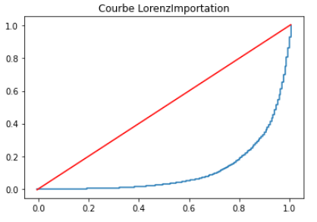
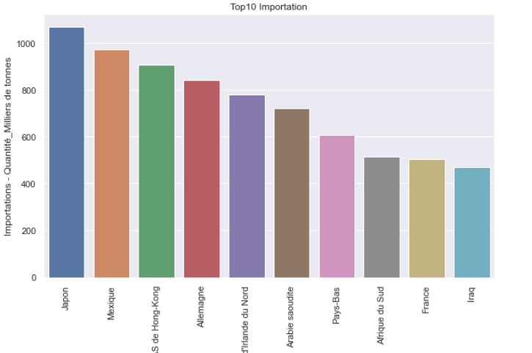
Importation: Client Potentiel
20% pays importe 80% de Volaille
Top10 Pays en Importation:
'Japon' 'Mexique' 'Chine - RAS de Hong Kong' 'Allemagne' "Royaume-Uni de Grande-Bretagne et d'Irlande du Nord" 'Arabie saoudite' 'Pays-Bas' 'Afrique du Sud' 'France' 'Iraq'

Slide 5
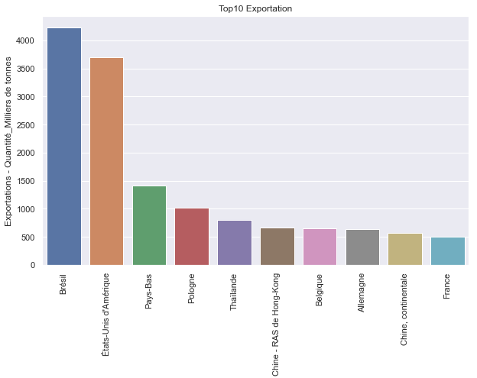
Exportation: Concurrence
France est 10^{ième} pays d’exportation de volaille dans le monde
Top10 Pays en Exportation:
'Brésil' "États-Unis d'Amérique" 'Pays-Bas' 'Pologne' 'Thaïlande' 'Chine - RAS de Hong-Kong' 'Belgique' 'Allemagne' 'Chine, continentale' 'France‘

Slide 6
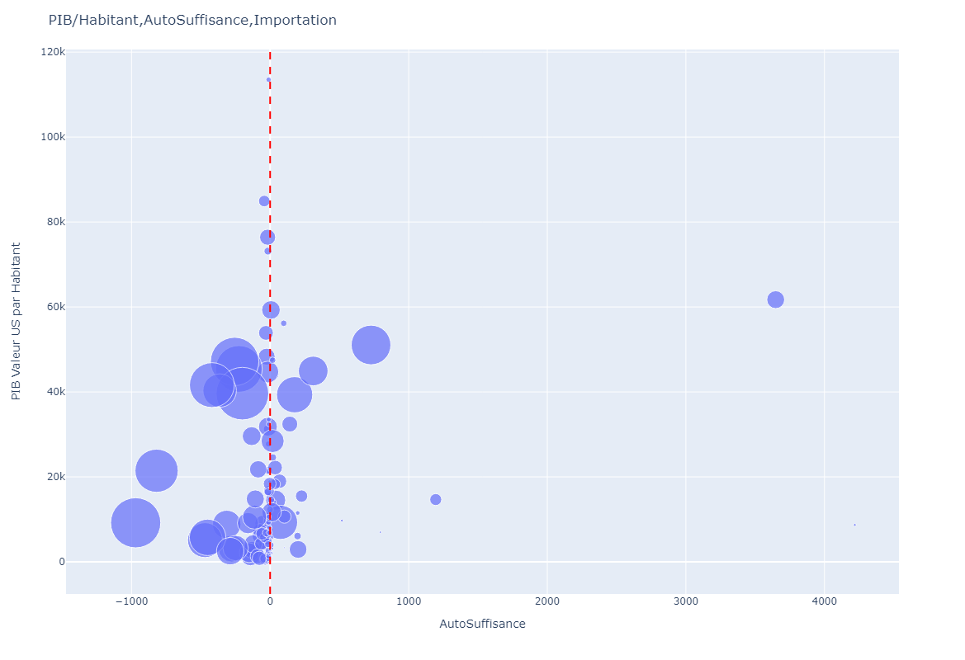
PIB et Auto-Suffisance
PIB ou Revenue Important + Autosuffisance Faible
Dans les pays avec autosuffisance négative, l'environnement économique de Hongkong, UK, Allemagne, Japon, Emirate arabes units, Arabie Saoudit est mieux, mais l'économie de Maxique, Iraq, Philippine, Cuba sont moins performant.

Slide 7
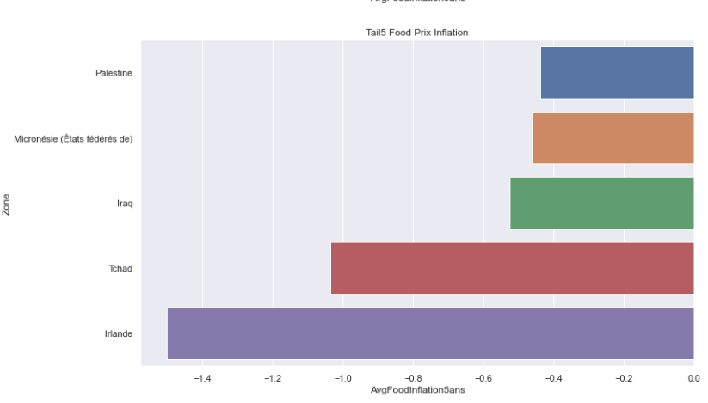
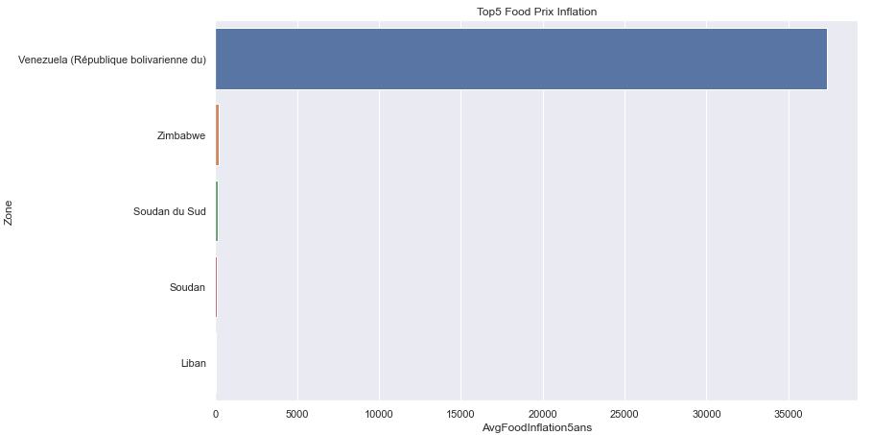
Inflation prix de nourriture
Inflation trop élevée signifie la crise d’économique: Venezuela, Zimbabwe
Inflation négative signifie la croissance négative de l’économie:
Irlande, Iraq, Tchad, Palestine

Slide 8
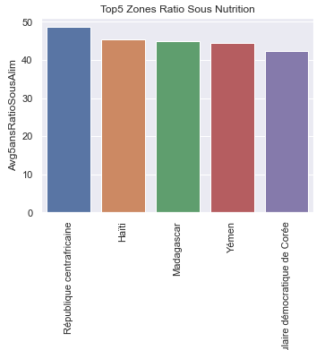
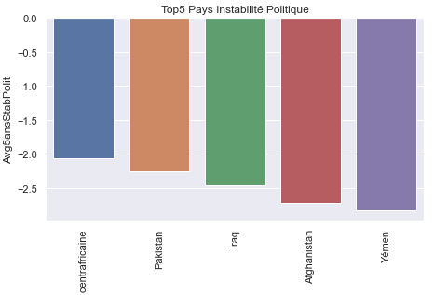
Risque Sociale
Les pays haut risque à éviter:
Top 5 Instabilité Politique: Pakistan, Iraq, Afghanistan, Yémen, Centre Africain
Top 5 Ratio Sous Nutrition : Centre Africain, Haïti, Yémen, Madagascar, Corée du Nord

Slide 9
Processus de Clustering
Traitement Valeur Vide
-Valeur Unique Non Pertinent
-Valeur Manquante >10%
-Variable Similaire
-Remplissage Avec La Moyenne
Traitement Outliers
ISOFOREST avec 5% Marge d’erreur
Centrée et Réduit des Données:
StandardScaler
CAH Optimisation:
Dendrogramme
Réduction de dimension:
ACP 23 CPS 95% de Information
CAH avec 5 Clusters
Kmeans Optimisation:
ELBLOW
Silhouette
Comparaison
Liste des clients cibles
Kmeans avec 7 Clusters

Slide 10
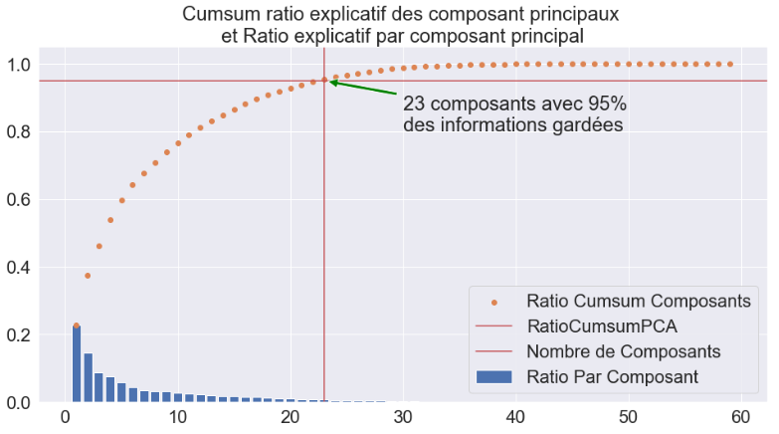
ACP Nombre Composant Optimal

Slide 11
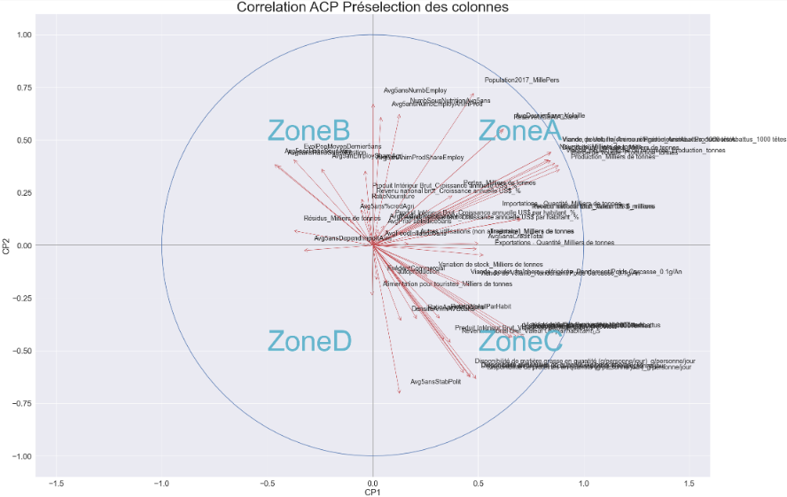
Interprétation ACP: Circle Corrélation
CP1:
Partie Gauche: activité importation exportation, production faible, autosuffisance haut
Partie Droit: Pays importation, exportation production forte, peuplé
CP2:
Partie Haut: pays moins développé, croissance vite, risque haute
Partie Bas: Pays développé, stable, riche, PIB et Revenue haut, disponibilité haut

Slide 12
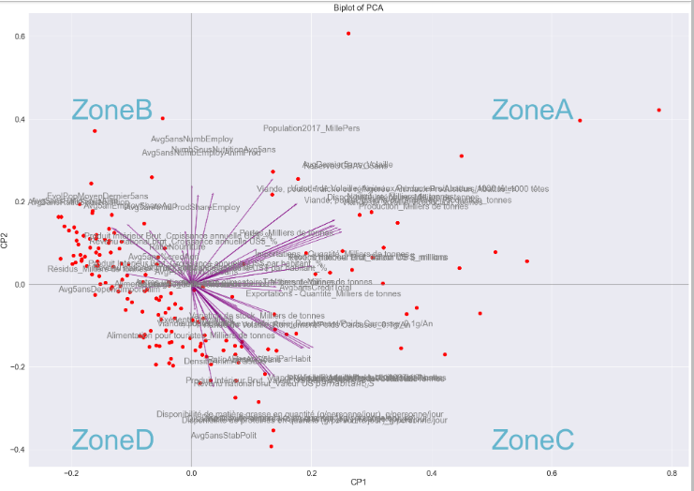
Interprétation ACP
Zone A pays peuplé, en voie de développement, productive, besoin de volaille
Zone C pays riches, stable, besoin de volaille
Zone B importation faible, pauvre, risqué, croissance vite
Zone D importation faible, riche, moins peuplé

Slide 13
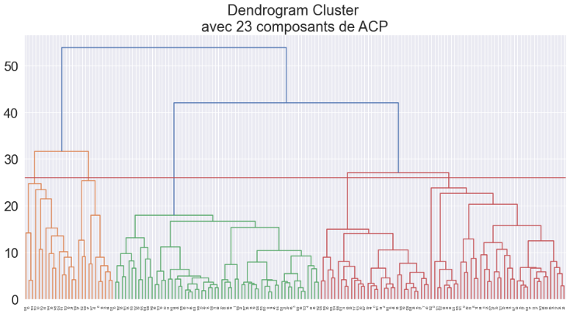
Dendrogramme avant CAH
Visuellement, Il existe 3 clusters principaux, mais les informations que nous obtiendrons seront très macro. En tenant l’objectif du projet, nous considérons 5 Clusters est le plus optimal pour CAH

Slide 14
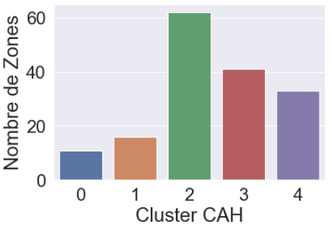
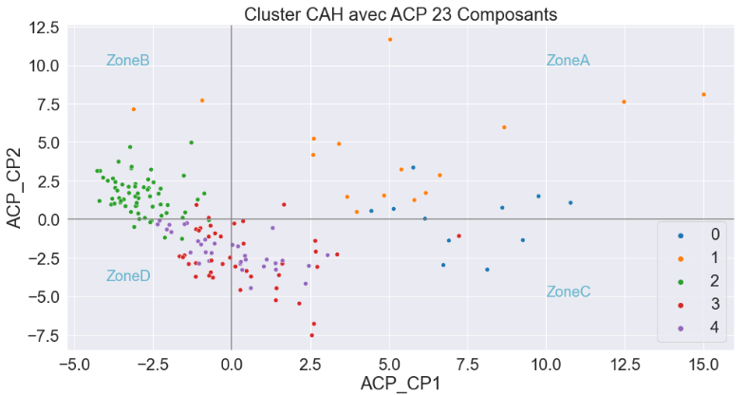
Cluster CAH et Ses Caractéristiques
Les pays autour de CP1 positif seront les pays cibles, qui concerne cluster 0 et 1 de CAH

Slide 15
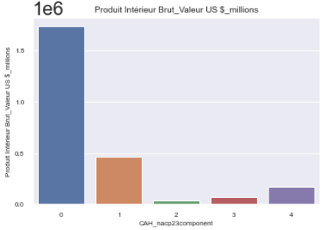
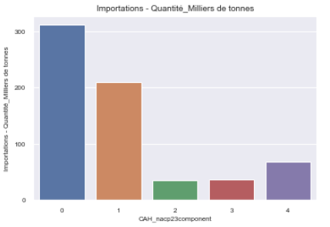
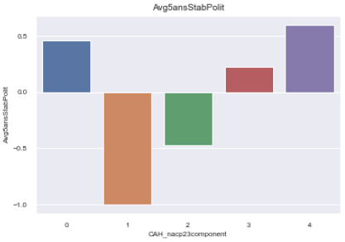
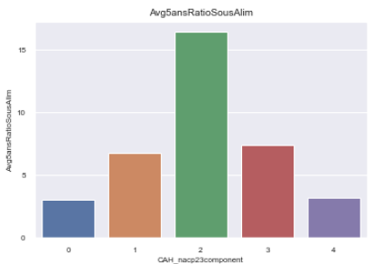
Caractéristiques Clusters CAH

Slide 16
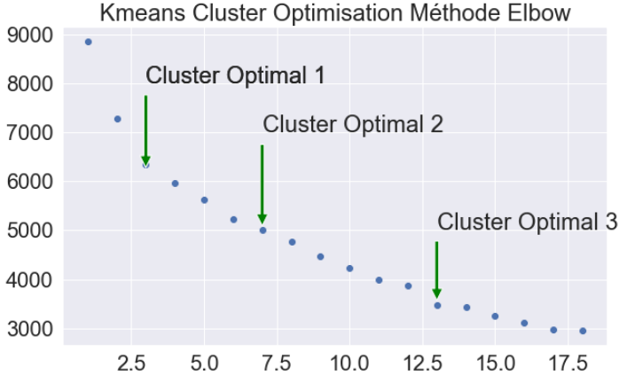
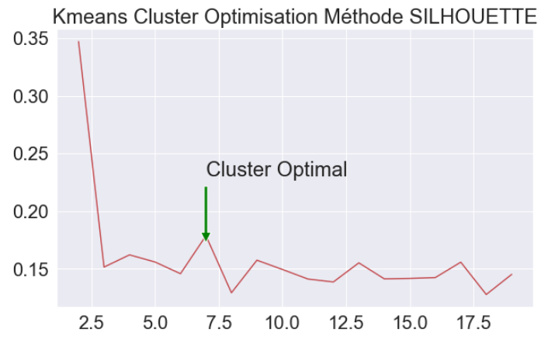
Kmeans Optimisation
Elbow donne plusieurs possibilités, mais en tenant en compte le besoin du projet et avec la note de Silhouette, nous considérons 7 clusters est le plus optimal pour Kmeans

Slide 17
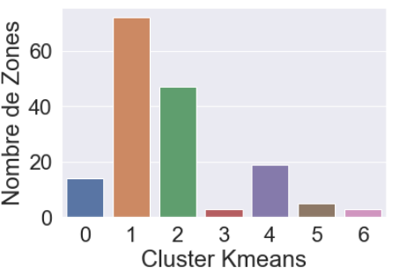
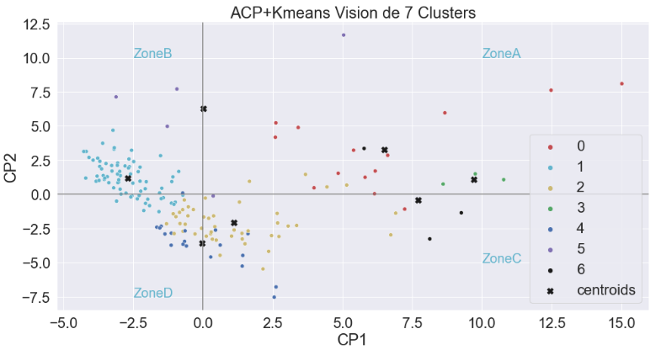
Kmeans Cluster et Ses Caractéristique
Les pays autour de CP1 positif seront les pays cibles, qui concerne cluster 0,3 et 6 de Kmeans

Slide 18
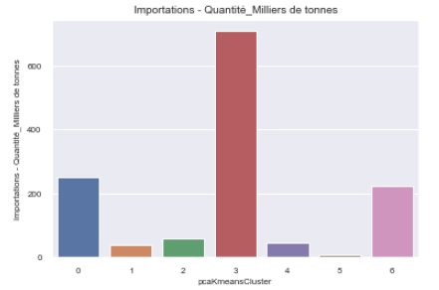
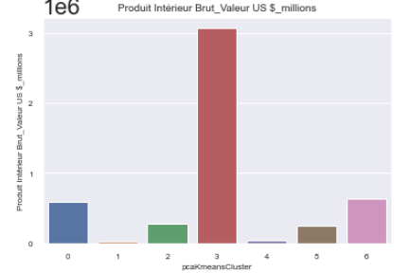
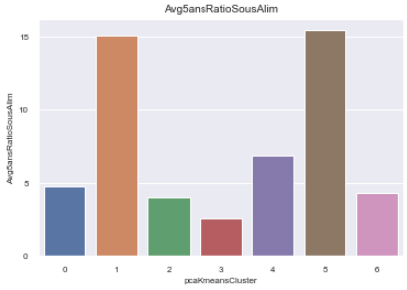
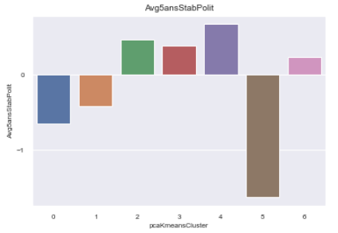
Caractéristique Clusters
Kmeans

Slide 19
Comparaison des 2 Algorithmes
Les principales différences qui impactent le résultat:
Malaisie:
Il est dans cluster 0 de Kmeans (pays en voie développement avec l'importation forte), mais CAH le classe dans les cluster 3 pays riches avec faible besoin.
Australie, Canada, Italie, République de Corée
Ils sont dans cluster 2 de Kmeans (pays riches avec besoin importation faible) sont classé en classe 0 dans CAH (client cible avec forte besoin importation).
Ukraine
Il est dans cluster 2 de Kmeans (pays riches avec faible importation) sont classé en classe 1 dans CAH (pays en voie développement avec forte besoin d’importation).
Bangladesh, Pakistan, Éthiopie
Ils sont dans cluster 5 de Kmeans (pays pauvres et risque) sont classé dans le cluster 1 de CAH (pays en voie de développement avec forte besoin importation).
Pays-Bas, Pologne, Thaïlande
Ils sont dans cluster 6 (besoin d’importation forte, mais pays concurrent en exportation), mais CAH a les identifié seulement dans groupe 0 (client potentiel avec forte besoin d’importation)

Slide 20
Conclusion: Client à développer en prioritaire
27 pays en première priorité pour le développement à l’international
-14 Pays dans le cluster 0 de Kmeans:
'Myanmar' 'Colombie' 'Égypte' "Iran (République islamique d')" 'Malaisie'
‘Mexique' 'Pérou' 'Philippines' 'Fédération de Russie' 'Arabie saoudite'
'Afrique du Sud' 'Espagne' 'Turquie' 'Viet Nam'
-3 Pays dans le cluster 3 de Kmeans:
'France‘, 'Allemagne', "Royaume-Uni de Grande-Bretagne et d'Irlande du Nord"
-4 Pays concurrents avec forte besoin importation dont 3 sont dans le cluster 6 de Kmeans, et 'Urkain' identifié par CAH en cluster 1:
'Pays-Bas‘, 'Pologne‘, 'Thaïlande', 'Urkain‘
-4 pays de cluster 0 de CAH qui ne sont pas inclut par Kmeans cluster 0,3 et 6
'Australie', 'Canada', 'Italie', 'République de Corée‘
-2 Pays outliers mais avec le besoin d’importation fort:
'Hong Kong','Japon'

